Slide 1
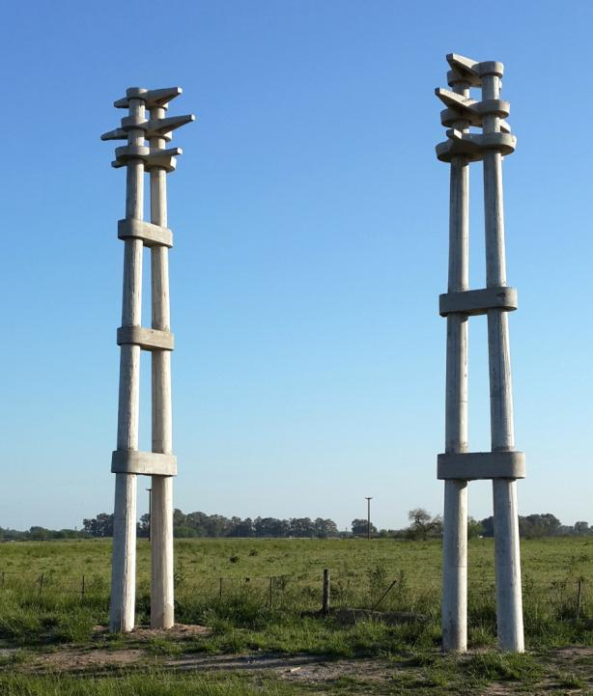
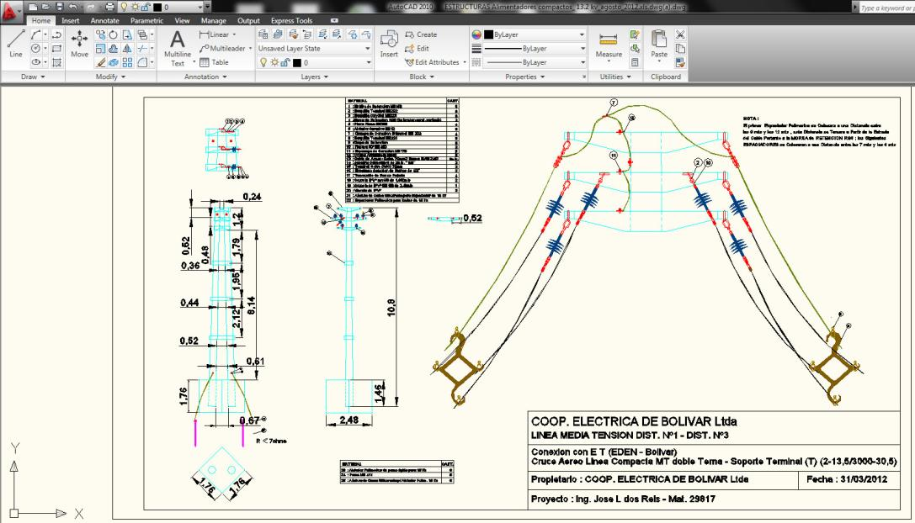
Alimentadores MT Línea Compacta
Monto $4.617.892
Se está cumpliendo con un largamente anhelado sueño de esta Cooperativa: La construcción de dos Alimentadores de Media Tensión desde la Subestación a nuestra ciudad. Dicha obra se está realizado con fondos propios, y se ha cumplido en un 70%.
Proveedores:
Coop. Eléctrica de Saladillo, Cosypro, Electra Mercedes, Prysmian

Slide 2
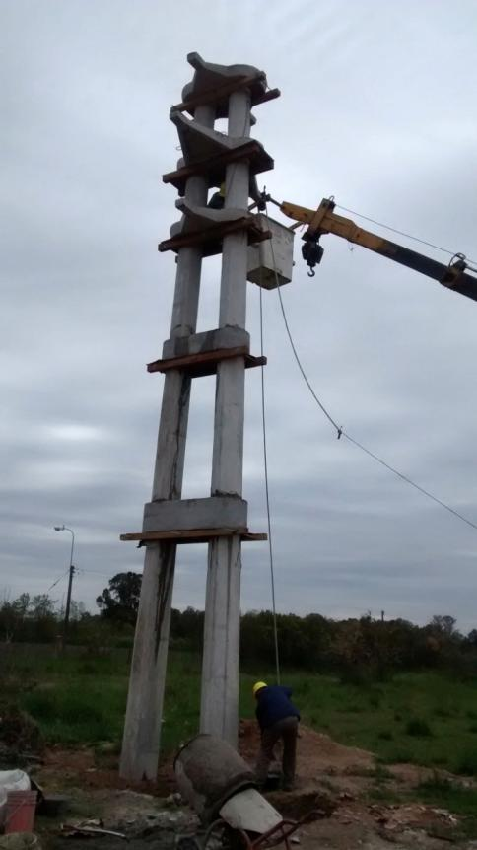
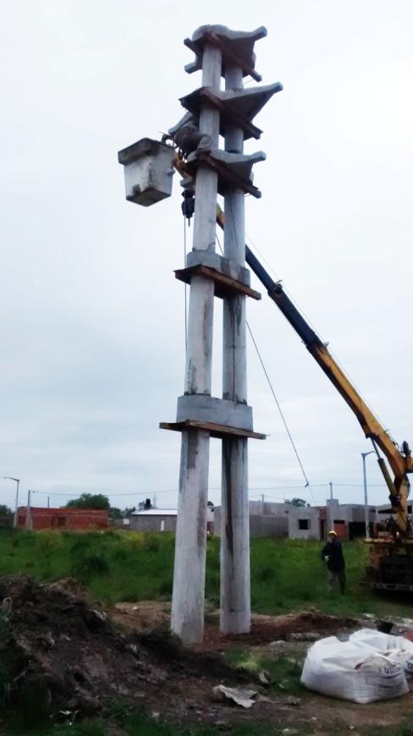
Alimentadores MT Línea Compacta
Monto $4.617.892
Se está cumpliendo con un largamente anhelado sueño de esta Cooperativa: La construcción de dos Alimentadores de Media Tensión desde la Subestación a nuestra ciudad. Dicha obra se está realizado con fondos propios, y se ha cumplido en un 70%.
Proveedores:
Coop. Eléctrica de Saladillo, Cosypro, Electra Mercedes, Prysmian

Slide 3
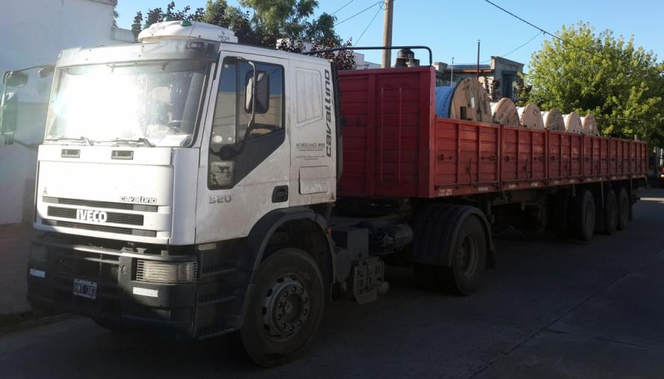
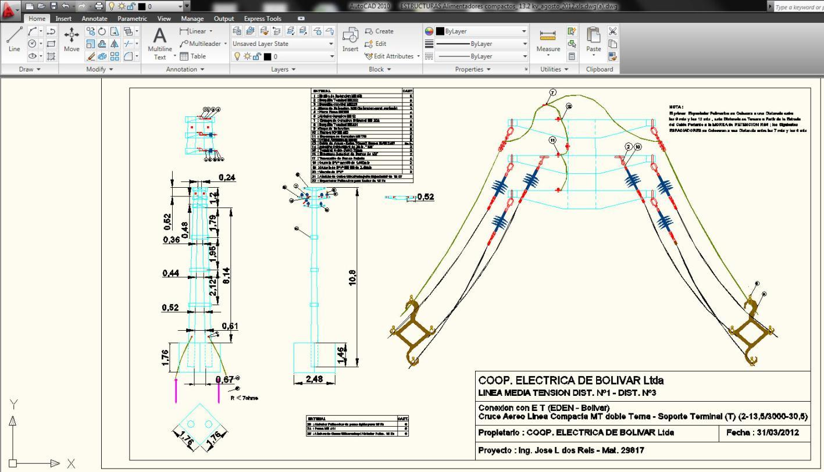
Alimentadores MT Línea Compacta
Monto $4.617.892
Se está cumpliendo con un largamente anhelado sueño de esta Cooperativa: La construcción de dos Alimentadores de Media Tensión desde la Subestación a nuestra ciudad. Dicha obra se está realizado con fondos propios, y se ha cumplido en un 70%.
Proveedores:
Coop. Eléctrica de Saladillo, Cosypro, Electra Mercedes, Prysmian

Slide 4
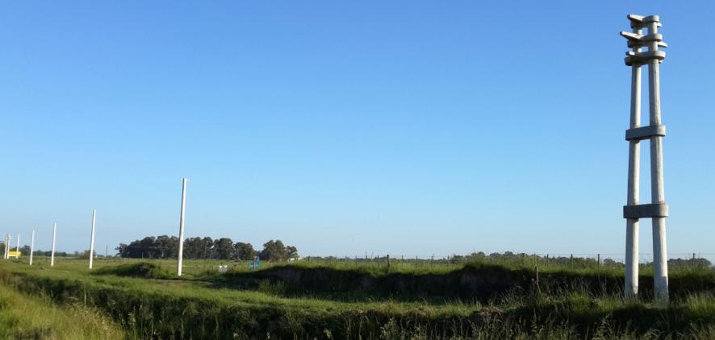
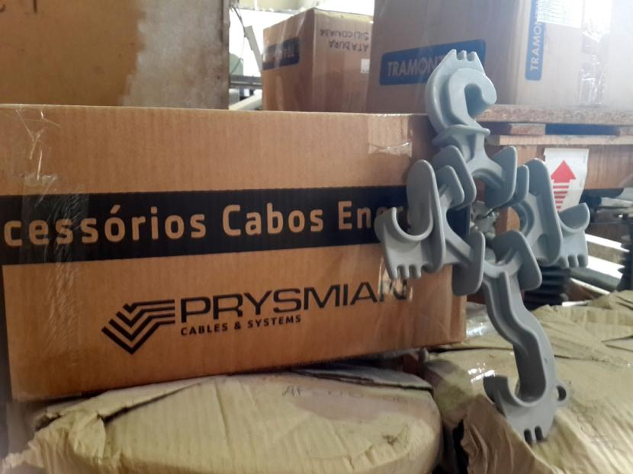
Alimentadores MT Línea Compacta
Se han colocado todas las columnas y comprado la mayoría de los materiales necesarios.
A mediados de enero se comenzará con el tendido de los cables, y se esta gestionando con EDEN, la forma y modo de interconexión con la Subestación.

Slide 5
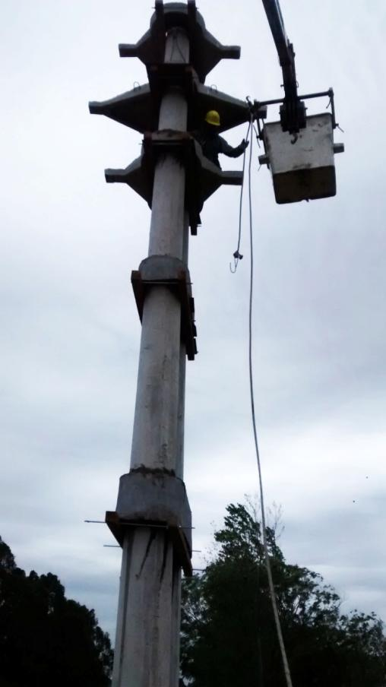
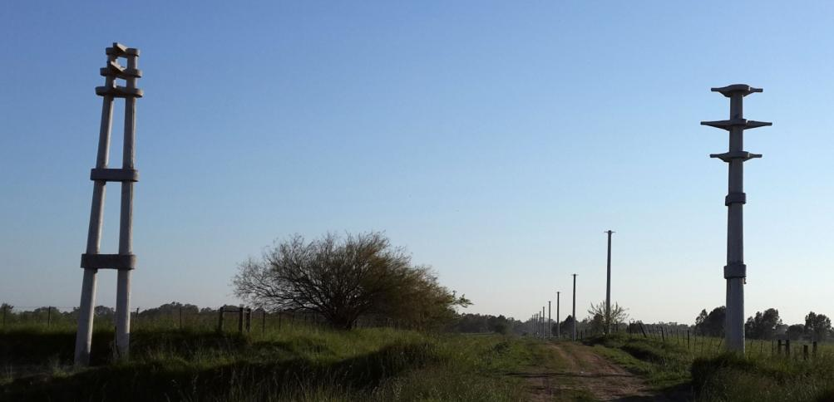
Alimentadores MT Línea Compacta
Se han colocado todas las columnas y comprado la mayoría de los materiales necesarios.
A mediados de enero se comenzará con el tendido de los cables, y se esta gestionando con EDEN, la forma y modo de interconexión con la Subestación.

Slide 6
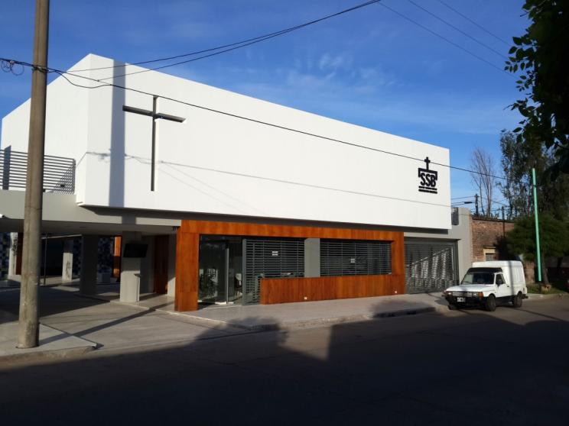
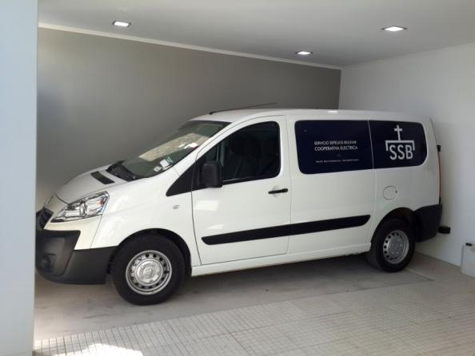
Salas Velatorias
Se finalizó un importantísimo proyecto de esta Cooperativa, realizado con el apoyo de una gran cantidad de proveedores de esta ciudad.
Las Salas Velatorias fueron inauguradas el 1 de Septiembre de 2014, y desde ese momento se han realizado:
21 sepelios en Septiembre
39 sepelios en Octubre
23 sepelios en Noviembre
34 sepelios en Diciembre
Un total de 117 sepelios, generando de esta forma un ahorro económico muy importante.

Slide 7
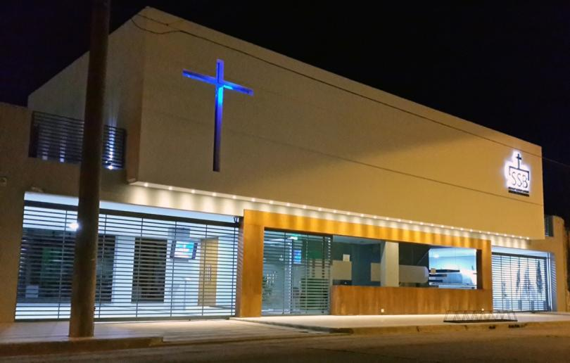
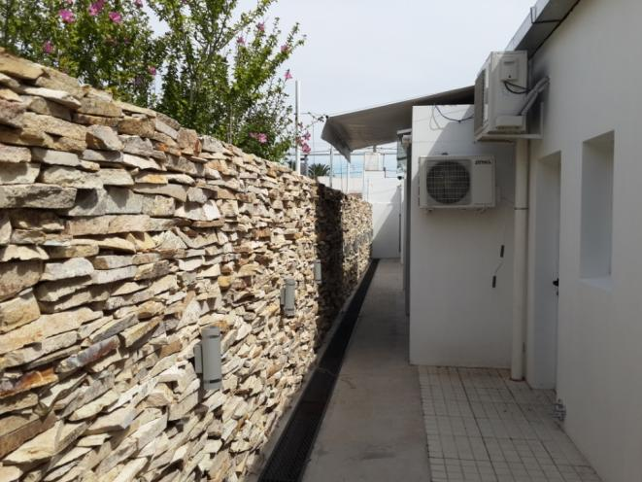
Salas Velatorias
Se finalizó un importantísimo proyecto de esta Cooperativa, realizado con el apoyo de una gran cantidad de proveedores de esta ciudad.
Las Salas Velatorias fueron inauguradas el 1 de Septiembre de 2014, y desde ese momento se han realizado:
21 sepelios en Septiembre
39 sepelios en Octubre
23 sepelios en Noviembre
34 sepelios en Diciembre
Un total de 117 sepelios, generando de esta forma un ahorro económico muy importante

Slide 8
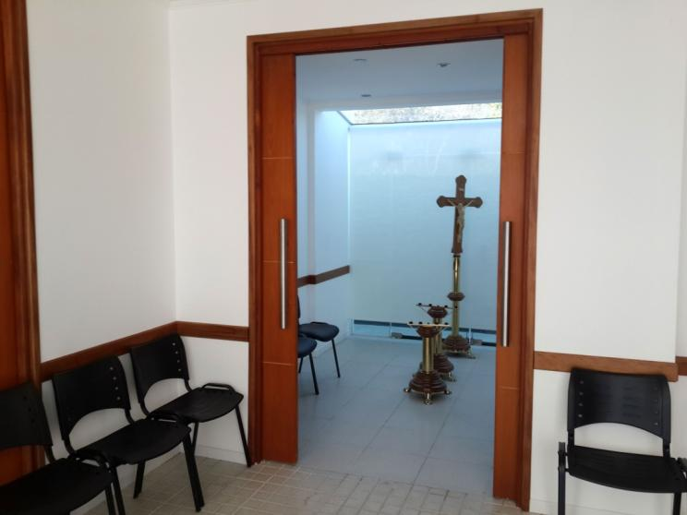
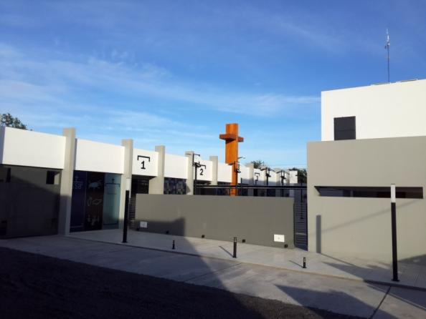
Salas Velatorias
Se finalizó un importantísimo proyecto de esta Cooperativa, realizado con el apoyo de una gran cantidad de proveedores de esta ciudad.
Las Salas Velatorias fueron inauguradas el 1 de Septiembre de 2014, y desde ese momento se han realizado:
21 sepelios en Septiembre
39 sepelios en Octubre
23 sepelios en Noviembre
34 sepelios en Diciembre
Un total de 117 sepelios, generando de esta forma un ahorro económico muy importante

Slide 9
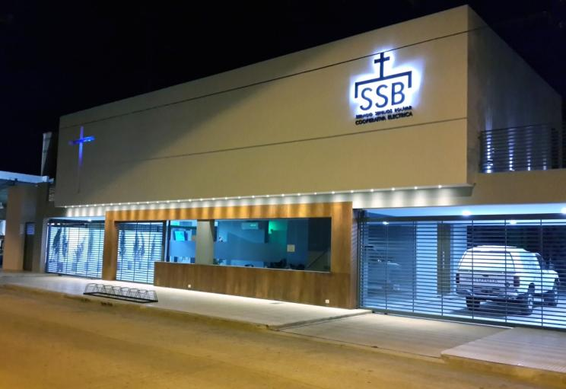
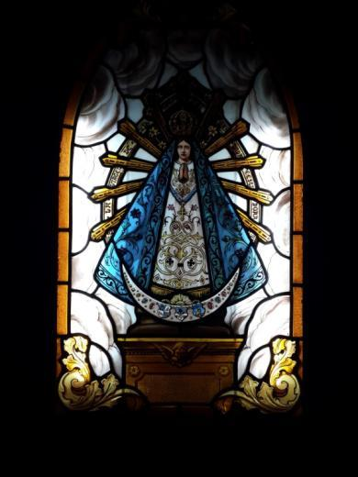
Salas Velatorias
Se finalizó un importantísimo proyecto de esta Cooperativa, realizado con el apoyo de una gran cantidad de proveedores de esta ciudad.
Las Salas Velatorias fueron inauguradas el 1 de Septiembre de 2014, y desde ese momento se han realizado:
21 sepelios en Septiembre
39 sepelios en Octubre
23 sepelios en Noviembre
34 sepelios en Diciembre
Un total de 117 sepelios, generando de esta forma un ahorro económico muy importante

Slide 10
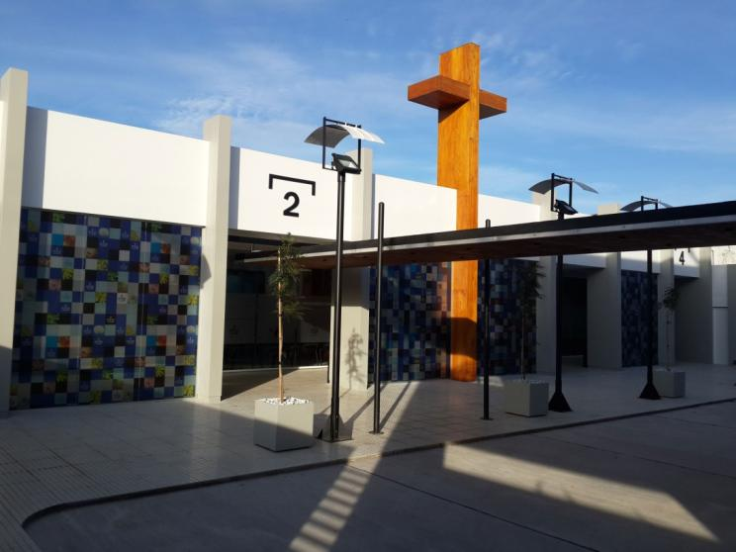
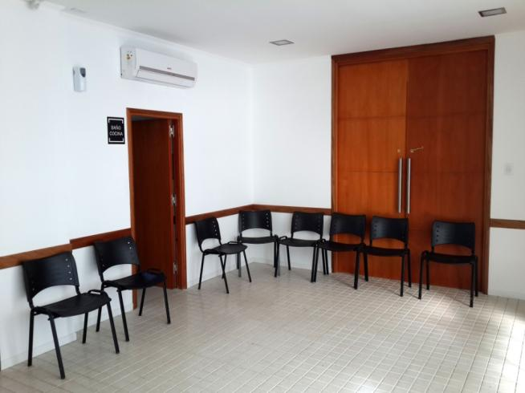
Salas Velatorias
Se finalizó un importantísimo proyecto de esta Cooperativa, realizado con el apoyo de una gran cantidad de proveedores de esta ciudad.
Las Salas Velatorias fueron inauguradas el 1 de Septiembre de 2014, y desde ese momento se han realizado:
21 sepelios en Septiembre
39 sepelios en Octubre
23 sepelios en Noviembre
34 sepelios en Diciembre
Un total de 117 sepelios, generando de esta forma un ahorro económico muy importante

Slide 11
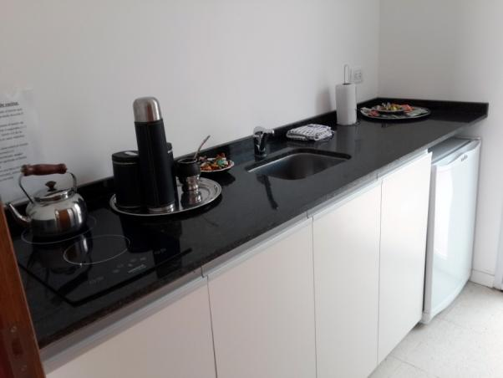
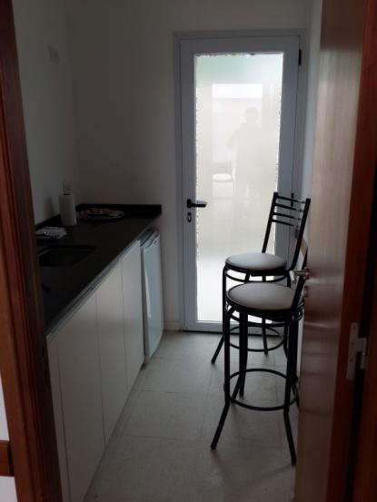
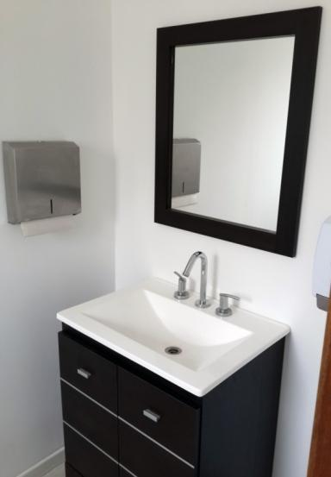
Salas Velatorias
Se finalizó un importantísimo proyecto de esta Cooperativa, realizado con el apoyo de una gran cantidad de proveedores de esta ciudad.
Las Salas Velatorias fueron inauguradas el 1 de Septiembre de 2014, y desde ese momento se han realizado:
21 sepelios en Septiembre
39 sepelios en Octubre
23 sepelios en Noviembre
34 sepelios en Diciembre
Un total de 117 sepelios, generando de esta forma un ahorro económico muy importante

Slide 12
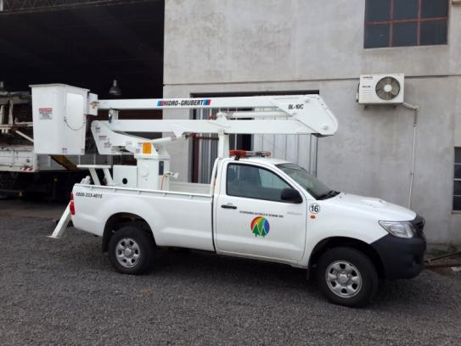
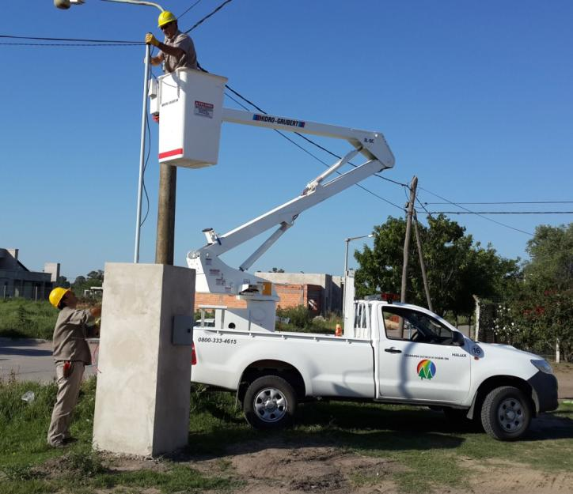
Nuevo vehículo con hidroelevador
Monto $276.811
Se adquirió por medio de fondos propios un nuevo vehículo con hidroelevador para el sector distribución (Guardia y Medidores). Se trata de una camioneta “Toyota Hilux” con un hidroelevador “Hidro-Grubert BL10”
Proveedores:
Kansai, Hidro-Grubert

Slide 13
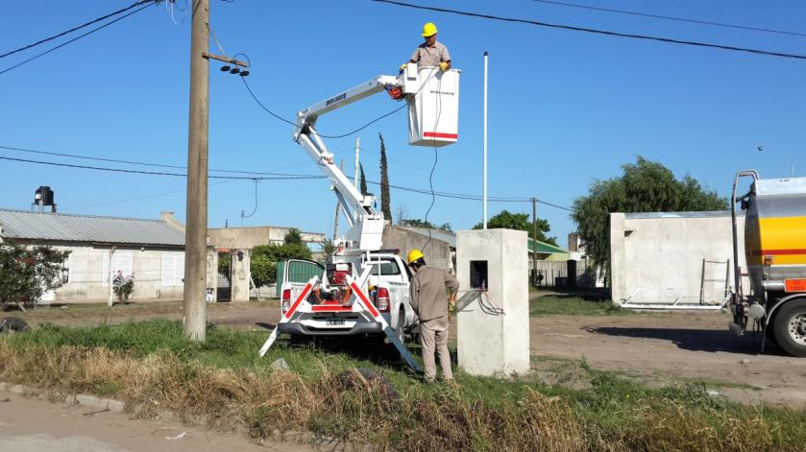
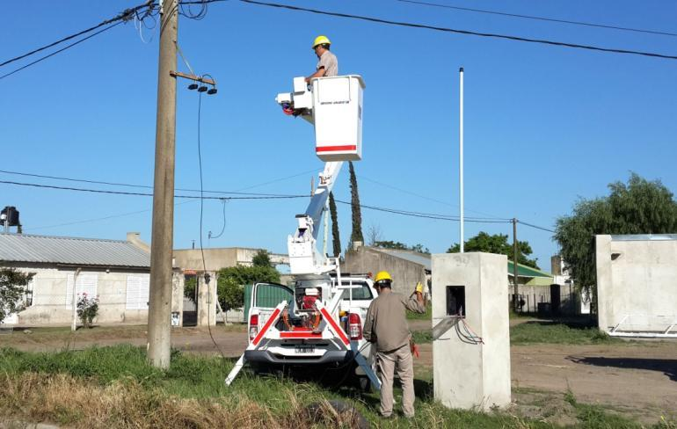
Nuevo vehículo con hidroelevador
Monto $276.811
Se adquirió por medio de fondos propios un nuevo vehículo con hidroelevador para el sector distribución (Guardia y Medidores). Se trata de una camioneta “Toyota Hilux” con un hidroelevador “Hidro-Grubert BL10”
Proveedores:
Kansai, Hidro-Grubert

Slide 14
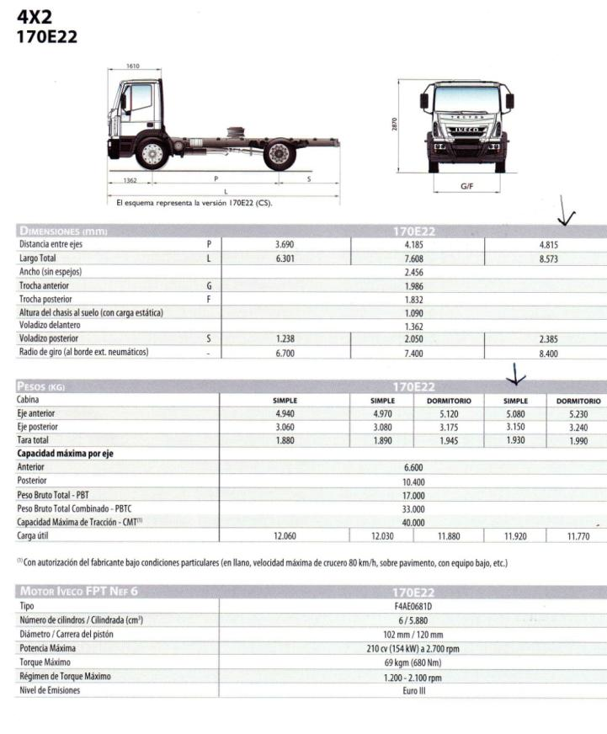
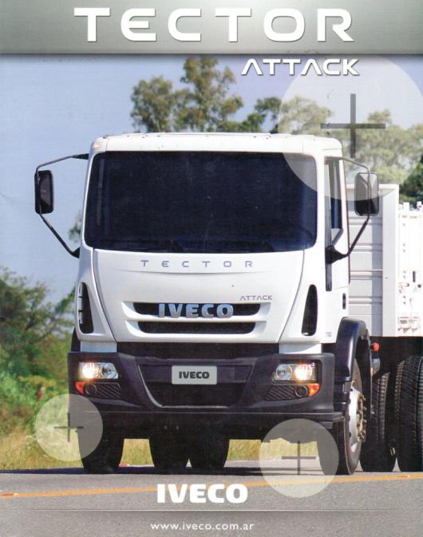
Nuevos camiones para sector redes y distribución
Monto $3.039.626
Se compraron, por medio de Crédito de Banco Nación, dos camiones “Iveco Tector Attack” y un “Iveco Daily”. Equipados con grúas “Hidro-Grubert”, modelos “N17500”, “T15000” y “BL13” respectivamente. Dichas unidades ya están patentadas y serán enviadas a la brevedad a los talleres de Hidro-Grubert para su montaje final.
Proveedores:
Navicam, Hidro-Grubert

Slide 15
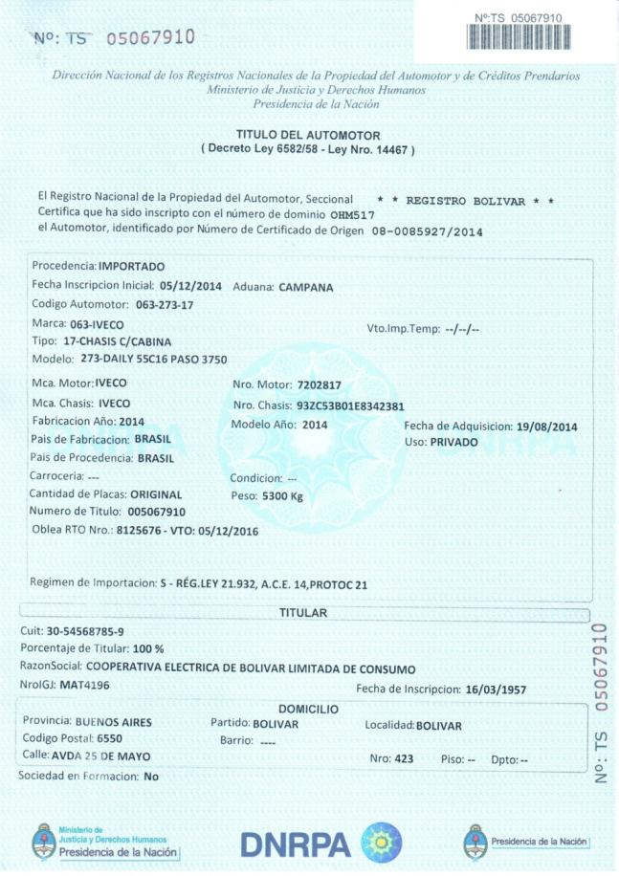
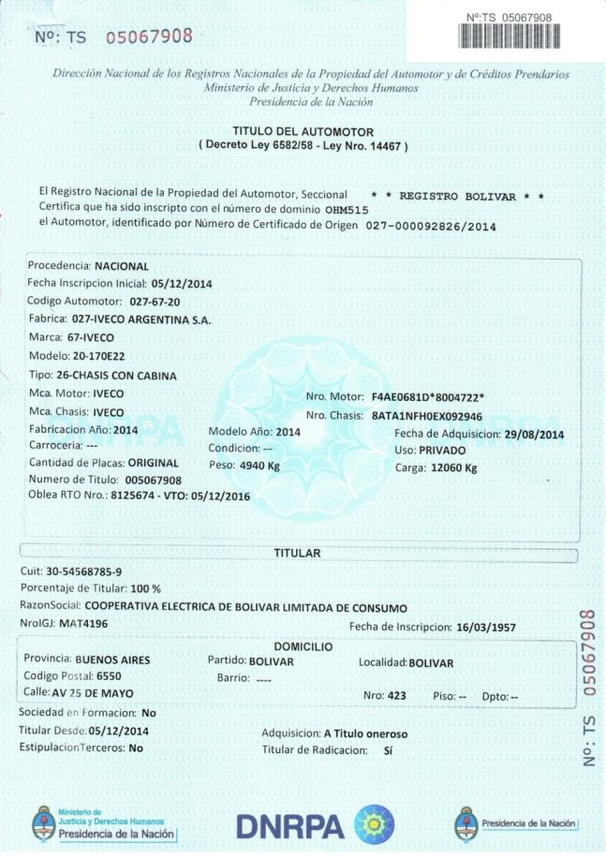
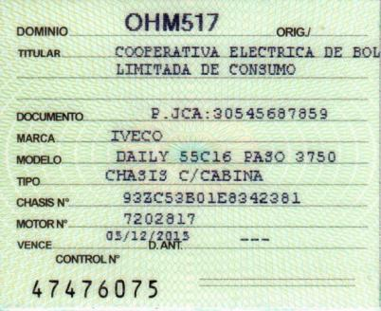
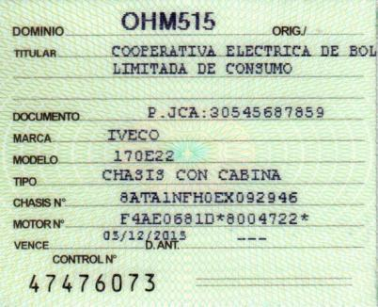
Nuevos camiones para sector redes y distribución
Monto $3.039.626
Se compraron, por medio de Crédito de Banco Nación, dos camiones “Iveco Tector Attack” y un “Iveco Daily”. Equipados con grúas “Hidro-Grubert”, modelos “N17500”, “T15000” y “BL13” respectivamente. Dichas unidades ya están patentadas y serán enviadas a la brevedad a los talleres de Hidro-Grubert para su montaje final.
Proveedores:
Navicam, Hidro-Grubert

Slide 16
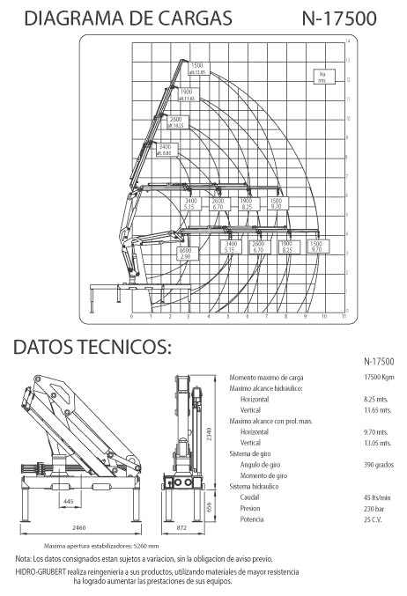
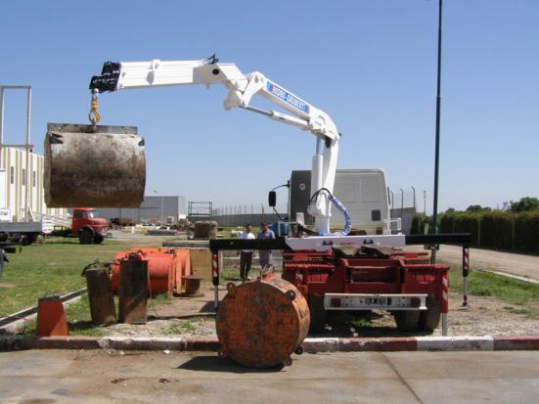
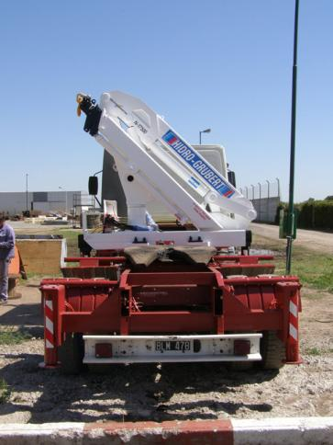
Nuevos camiones para sector redes y distribución
Monto $3.039.626
Se compraron, por medio de Crédito de Banco Nación, dos camiones “Iveco Tector Attack” y un “Iveco Daily”. Equipados con grúas “Hidro-Grubert”, modelos “N17500”, “T15000” y “BL13” respectivamente. Dichas unidades ya están patentadas y serán enviadas a la brevedad a los talleres de Hidro-Grubert para su montaje final.
Proveedores:
Navicam, Hidro-Grubert

Slide 17
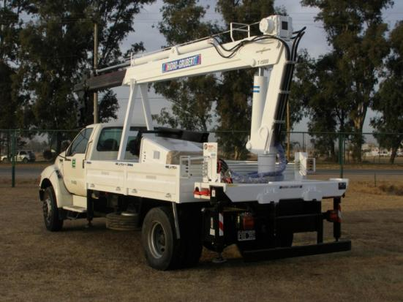
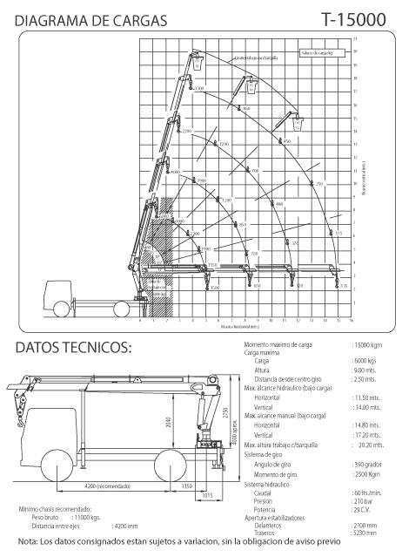
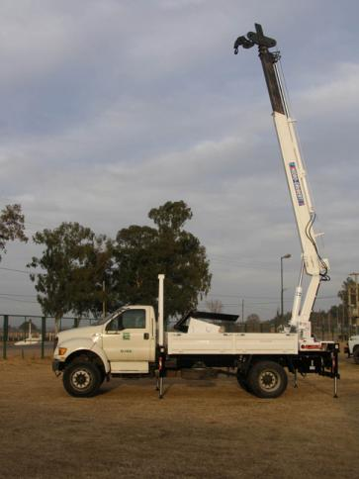
Nuevos camiones para sector redes y distribución
Monto $3.039.626
Se compraron, por medio de Crédito de Banco Nación, dos camiones “Iveco Tector Attack” y un “Iveco Daily”. Equipados con grúas “Hidro-Grubert”, modelos “N17500”, “T15000” y “BL13” respectivamente. Dichas unidades ya están patentadas y serán enviadas a la brevedad a los talleres de Hidro-Grubert para su montaje final.
Proveedores:
Navicam, Hidro-Grubert

Slide 18
Nuevos camiones para sector redes y distribución
Monto $3.039.626
Se compraron, por medio de Crédito de Banco Nación, dos camiones “Iveco Tector Attack” y un “Iveco Daily”. Equipados con grúas “Hidro-Grubert”, modelos “N17500”, “T15000” y “BL13” respectivamente. Dichas unidades ya están patentadas y serán enviadas a la brevedad a los talleres de Hidro-Grubert para su montaje final.
Proveedores:
Navicam, Hidro-Grubert

Slide 19
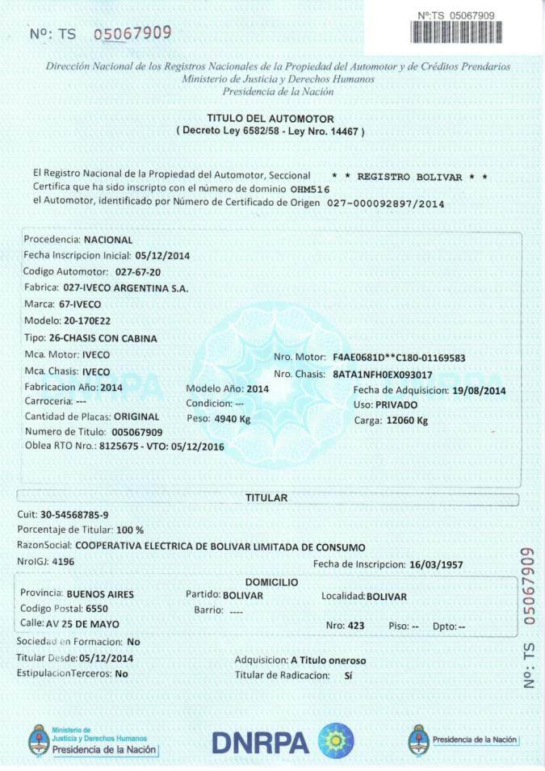
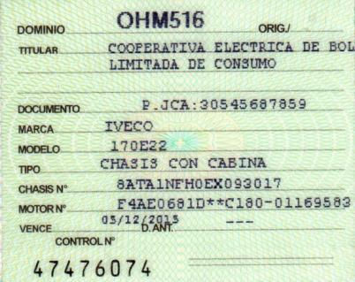
Nuevos camiones para sector redes y distribución
Monto $3.039.626
Se compraron, por medio de Crédito de Banco Nación, dos camiones “Iveco Tector Attack” y un “Iveco Daily”. Equipados con grúas “Hidro-Grubert”, modelos “N17500”, “T15000” y “BL13” respectivamente. Dichas unidades ya están patentadas y serán enviadas a la brevedad a los talleres de Hidro-Grubert para su montaje final.
Proveedores:
Navicam, Hidro-Grubert

Slide 20
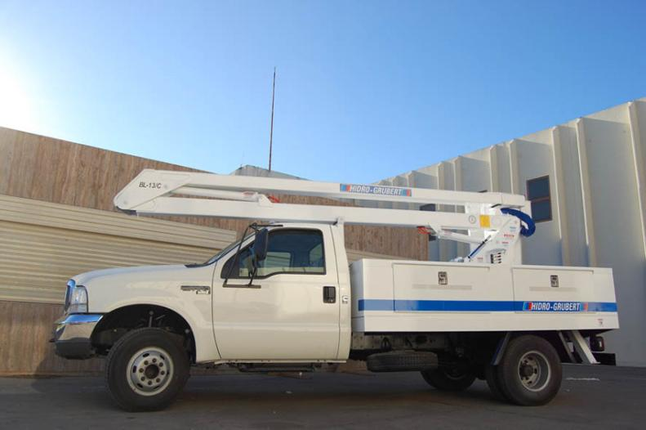
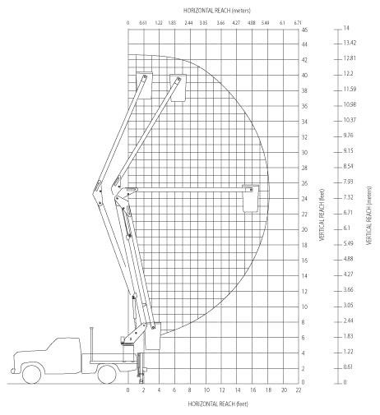
Nuevos camiones para sector redes y distribución
Monto $3.039.626
Se compraron, por medio de Crédito de Banco Nación, dos camiones “Iveco Tector Attack” y un “Iveco Daily”. Equipados con grúas “Hidro-Grubert”, modelos “N17500”, “T15000” y “BL13” respectivamente. Dichas unidades ya están patentadas y serán enviadas a la brevedad a los talleres de Hidro-Grubert para su montaje final.
Proveedores:
Navicam, Hidro-Grubert

Slide 21
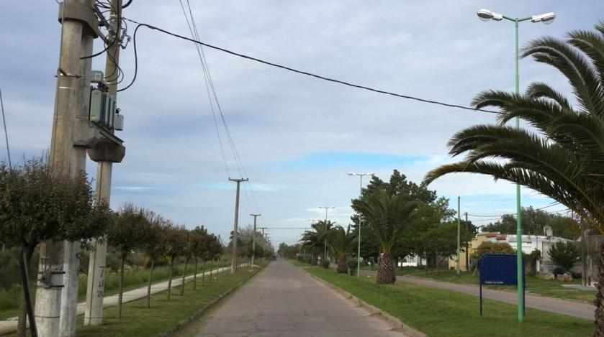
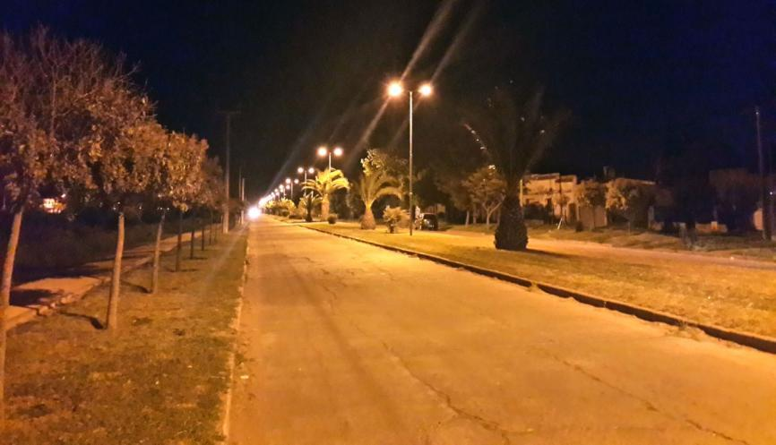
Alumbrado Público – Etapa 1: Av. 25 de Mayo
Monto $115.200
Se realizó la remodelación del alumbrado público de Av. 25 de Mayo, entre las calles Urquiza y Avda. 9 de Julio (4 cuadras). Se instalaron un total de 12 columnas de hierro y fueron ubicadas en la rambla dando continuidad al formato existente. Se colocaron 24 luminarias nuevas, las mismas cuentan con lámparas a vapor de sodio de 150 Watt.
Proveedores:
Obrelectric, Electra Mercedes

Slide 22
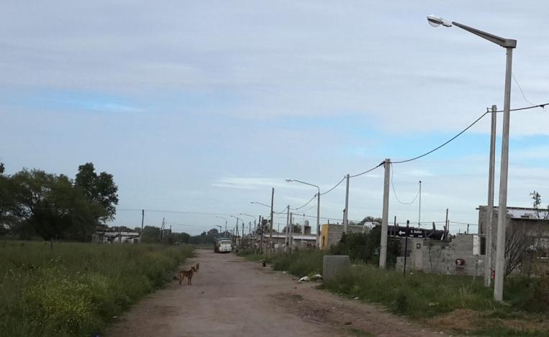
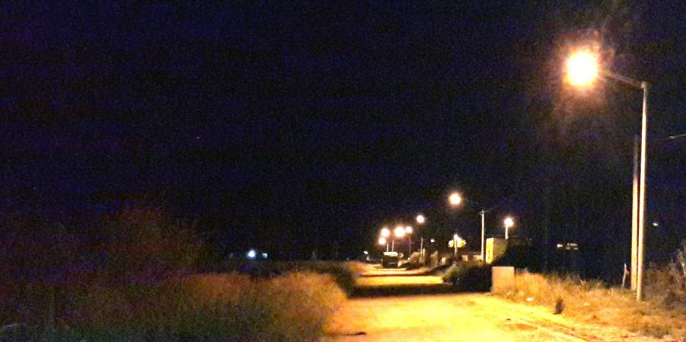
Alumbrado Público – Etapa 2: Villa Diamante
Monto $281.166
Dando forma a una idea surgida en el seno del Consejo de Administración de elaborar un plan de mejoramiento del sistema de alumbrado público en los barrios, se tomó Villa Diamante por considerar que ha tenido un importante crecimiento y era necesario dotarlo de una mejor iluminación pública.
Se colocaron 26 luminarias, 22 columnas y 4 brazos de hierro. También se extendió la red de baja tensión en 700 metros.

Slide 23
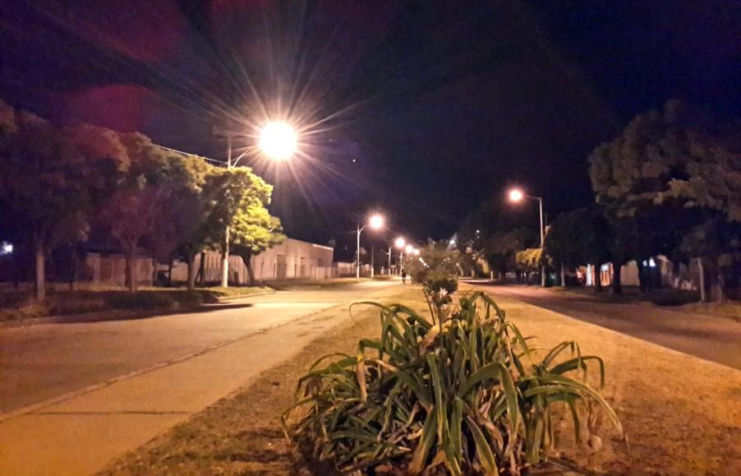
Alumbrado Público – Etapa 3: Av. Pedro Vignau
Se esta completando la iluminación de la Av. Pedro Vignau para unificar el formato en ambas veredas.

Slide 24
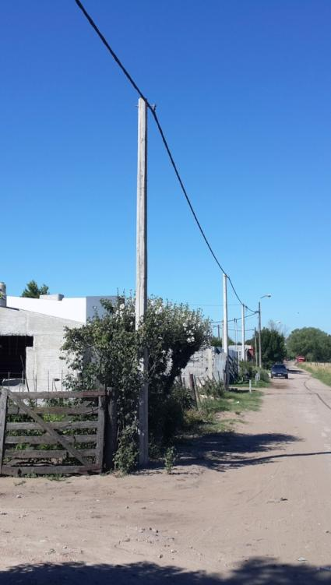
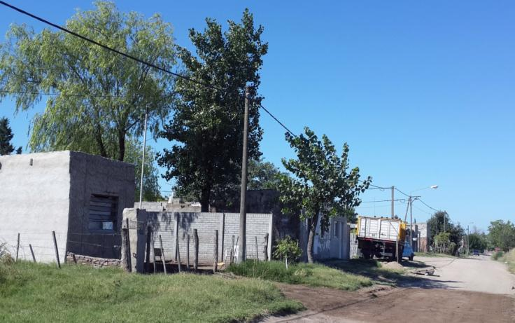
Remodelaciones y mejoras en Baja Tensión
Se realizaron las siguientes extensiones de líneas de baja tensión para mejorar el servicio de nuestros usuarios:
Ext. 150m Barrio Parque
Ext. 400m Ibarra
Ext. 200m Av. 3 de Febrero
Ext. 300m calle Viamonte
Ext. 700m Villa Diamante
Ext. 500m Barrio Los Tilos
Ext. 300m calle Edison
Ext. 400m calle Av. Centenario
Así como una nueva subestación en Av. 25 de Mayo y Edison.

Slide 25
Remodelaciones y mejoras en Baja Tensión
Se realizaron las siguientes extensiones de líneas de baja tensión para mejorar el servicio de nuestros usuarios:
Ext. 150m Barrio Parque
Ext. 400m Ibarra
Ext. 200m Av. 3 de Febrero
Ext. 300m calle Viamonte
Ext. 700m Villa Diamante
Ext. 500m Barrio Los Tilos
Ext. 300m calle Edison
Ext. 400m calle Av. Centenario
Así como una nueva subestación en Av. 25 de Mayo y Edison.

Slide 26
Remodelaciones y mejoras en Baja Tensión
Se hicieron importantes trabajos de mejora y remodelación en las siguientes subestaciones:
Barrio Palermo
Roca y Rondeau
Av. 25 de Mayo y Edison
Barrio Gasparri
Barrio Santa Marta
Av. 25 de Mayo y Alsina
Almafuerte y Matheu
Av. 3 de Febrero entre Saavedra y Moreno
Av. Lavalle y Roca
Av. Lavalle y Rebución
Barrio Club Empleados
Barrio San José
Barrio Pompeya

Slide 27
Remodelaciones y mejoras en Baja Tensión
Se hicieron importantes trabajos de mejora y remodelación en las siguientes subestaciones:
Barrio Palermo
Roca y Rondeau
Av. 25 de Mayo y Edison
Barrio Gasparri
Barrio Santa Marta
Av. 25 de Mayo y Alsina
Almafuerte y Matheu
Av. 3 de Febrero entre Saavedra y Moreno
Av. Lavalle y Roca
Av. Lavalle y Rebución
Barrio Club Empleados
Barrio San José
Barrio Pompeya

Slide 28
Remodelaciones y mejoras en Baja Tensión
Se hicieron importantes trabajos de mejora y remodelación en las siguientes subestaciones:
Barrio Palermo
Roca y Rondeau
Av. 25 de Mayo y Edison
Barrio Gasparri
Barrio Santa Marta
Av. 25 de Mayo y Alsina
Almafuerte y Matheu
Av. 3 de Febrero entre Saavedra y Moreno
Av. Lavalle y Roca
Av. Lavalle y Rebución
Barrio Club Empleados
Barrio San José
Barrio Pompeya

Slide 29
Reconectador ABB alta tecnología – Línea de “Paula”
Monto $145.000
Como parte del programa de mejora continua del servicio eléctrico, se colocó un nuevo reconectador en la Línea de “Paula”.
Proveedores:
Myeel

Slide 30
Reconectador ABB alta tecnología – Línea de “Paula”
Monto $145.000
Como parte del programa de mejora continua del servicio eléctrico, se colocó un nuevo reconectador en la Línea de “Paula”.
Proveedores:
Myeel

Slide 31
Telemedición y SCADA
Monto (aprox) $160.000
Se esta implementando un moderno sistema de telemedición para usuarios de grandes demandas, el cual permite tener información detallada de tensiones, corrientes, perfiles de carga, energía y otros parámetros eléctricos. También estamos trabajando para implementar un sistema de SCADA y poder telemedir todas las subestaciones y dispositivos de maniobra de la ciudad.

Slide 32
Telemedición y SCADA
Monto (aprox) $160.000
Se esta implementando un moderno sistema de telemedición para usuarios de grandes demandas, el cual permite tener información detallada de tensiones, corrientes, perfiles de carga, energía y otros parámetros eléctricos. También estamos trabajando para implementar un sistema de SCADA y poder telemedir todas las subestaciones y dispositivos de maniobra de la ciudad.

Slide 33
Inversión para mejorar día a día el servicio
Monto (aprox) $700.000
Se ha realizado una importante inversión en trasformadores de potencia de 630, 500, 400 y 315 KVA. También cables preensamblados de 70 y 35 mm², y una gran cantidad de materiales eléctricos de todo tipo.

Slide 34
Inversión para mejorar día a día el servicio
Monto (aprox) $700.000
Se ha realizado una importante inversión en trasformadores de potencia de 630, 500, 400 y 315 KVA. También cables preensamblados de 70 y 35 mm², y una gran cantidad de materiales eléctricos de todo tipo.

Slide 35
Línea de 132 KV
Gracias a la gestión de la Municipalidad de Bolívar en la persona de su Intendente Dr. Eduardo Bucca, y con el acompañamiento de esta Cooperativa; se está concretando la obra que cambiará la vida de nuestra ciudad.
La misma se ha adjudicado a la firma “Electro Ingeniería” y ya se le ha abonado la primera parte de la obra: $30.000.000.
En lo que respecta a esta Cooperativa, ya se realizaron todas las gestiones para ingresar en el Mercado Eléctrico Mayorista.

Slide 36
Línea de 132 KV
Gracias a la gestión de la Municipalidad de Bolívar en la persona de su Intendente Dr. Eduardo Bucca, y con el acompañamiento de esta Cooperativa; se está concretando la obra que cambiará la vida de nuestra ciudad.
La misma se ha adjudicado a la firma “Electro Ingeniería” y ya se le ha abonado la primera parte de la obra: $30.000.000.
En lo que respecta a esta Cooperativa, ya se realizaron todas las gestiones para ingresar en el Mercado Eléctrico Mayorista.

Slide 37
Compromiso
Mantenemos el firme compromiso de proveer el mejor servicio posible, aún en las condiciones mas adversas.

Slide 38
Compromiso
Mantenemos el firme compromiso de proveer el mejor servicio posible, aún en las condiciones mas adversas.

